Slide 1
§8．5 第二型曲面积分
一、第二型曲面积分的概念与性质
有向曲面、
流向曲面一侧的流量
第二型曲面积分的定义、
第二型曲面积分的性质
二、第二型曲面积分的计算法
计算公式
三、两类曲面积分之间的联系

Slide 2
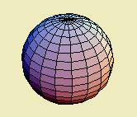
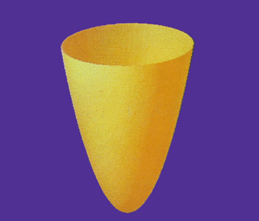
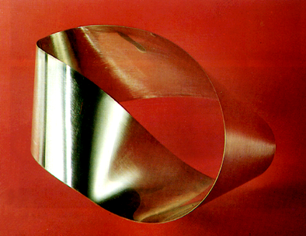
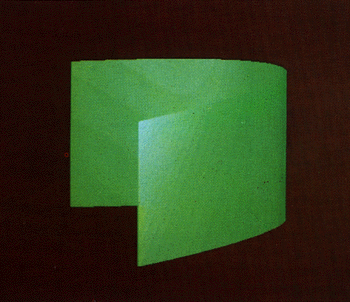
一、第二型曲面积分的概念与性质
1.双侧曲面
曲面分内侧和外侧
双侧曲面
• 曲面分类
单侧曲面
曲面分上侧和下侧
莫比乌斯带
(单侧曲面的典型)
曲面分左侧和右侧
如动点在曲面上连续移动(不跨越曲面的边界)并返回到起始
点时,其法向量的指向不变,曲面称为双侧曲面;否则为单侧曲面.

Slide 3
一、第二型曲面积分的概念与性质
有向曲面：
通常我们遇到的曲面都是双侧的．曲面的方向可以用曲面上
的单位法向量n ={cosα , cosβ , cosγ}的方向来确定．
例如由方程z=z(x, y)表示的曲面分为上侧与下侧，
在曲面的上侧cosγ >0，
z
γ
)
O
y
x

Slide 4
一、第二型曲面积分的概念与性质
有向曲面：
通常我们遇到的曲面都是双侧的．曲面的方向可以用曲面上
的单位法向量n ={cosα , cosβ , cosγ}的方向来确定．
例如由方程z=z(x, y)表示的曲面分为上侧与下侧，
在曲面的上侧cosγ >0，
z
在曲面的下侧cosγ <0．
γ (
O
y
x

Slide 5
一、第二型曲面积分的概念与性质
有向曲面：
通常我们遇到的曲面都是双侧的．曲面的方向可以用曲面上
的单位法向量n ={cosα , cosβ , cosγ}的方向来确定．
例如由方程z=z(x, y)表示的曲面分为上侧与下侧，在曲面的上
侧cosγ >0，在曲面的下侧cosγ <0．
类似地， 如果曲面的方程为y=y(z, x)，则曲面分为左侧与右
侧，在曲面的右侧cosβ >0，在曲面的左侧cosβ <0．
如果曲面的方程为x=x(y, z)，则曲面分为前侧与后侧，在曲面
的前侧cos α>0，在曲面的后侧cosα <0．
闭曲面分为内侧与外侧．法线指向外的为外侧,法线指向内的
为内侧.

Slide 6




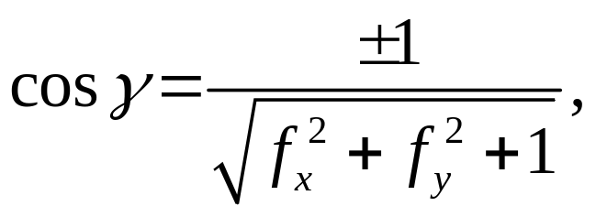
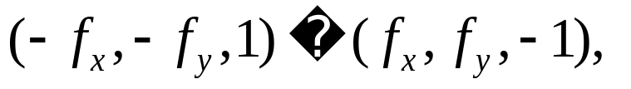
指定了侧的曲面叫有向曲面,
其方向用法向量指向表示 :
方向余弦
封闭曲面
＞0 为前侧
＜0 为后侧
＞0 为右侧
＜0 为左侧
＞0 为上侧
＜0 为下侧
外侧
内侧
侧的规定
以后我们总设S为双侧曲面.如果S的方程为
它在每一点
都有两个法向量:
这里前一个法向量指向上方,后一个指向下方.我们可以根据需要任
意取定一个,从而选定曲面的一侧.

Slide 7
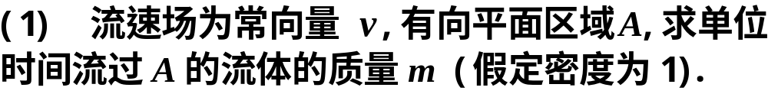





2. 第二型曲面积分的概念
实例: 流向曲面一侧的流量.

Slide 8
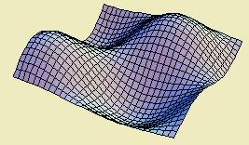

(2)
设稳定流动的不可压缩流体
(假定密度为1)
的速度场由
❒
❒
❒
❒
v
(
x
,
y
,
z
)
=
P
(
x
,
y
,
z
)
i
+
Q
(
x
,
y
,
z
)
j
+
R
(
x
,
y
,
z
)
k
给出.
S是速度场中的一片有向曲面,
函数
P
(
x
,
y
,
z
),
Q
(
x
,
y
,
z
),
R
(
x
,
y
,
z
)
都在S上连续
,
求在单位
时间内流向S指定侧的流
体的质量m
.

Slide 9
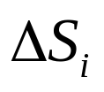
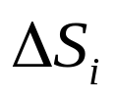
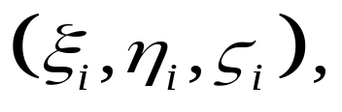








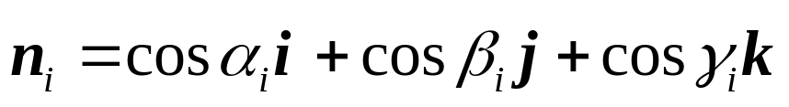


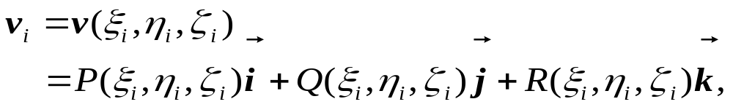

n
1. 分割
把曲面S分成
小块
(
同时也代表
第
小块曲面的面积
),
i
2.近似
在
上任取一点
则该点流速为
法向量为 .

Slide 10
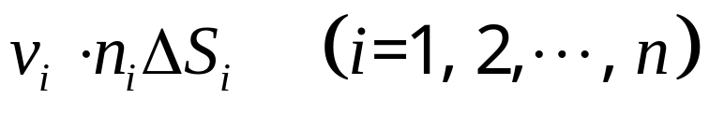
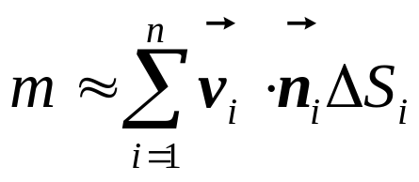
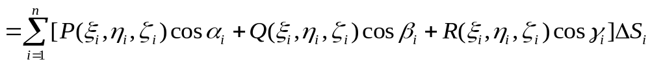
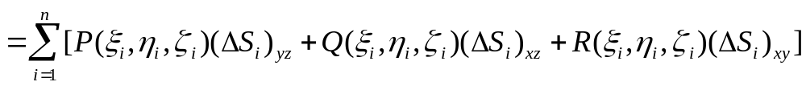

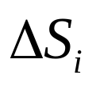

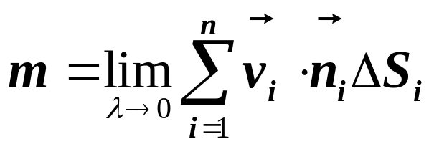
3. 求和
通过S流向指定侧的流量
4.取极限
令 是 中直径的最大者，令
得到流量 m 的精确值，
这里又出现了一种积的和式的极限,我们引进:

Slide 11
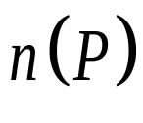
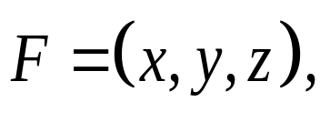
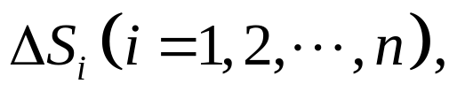
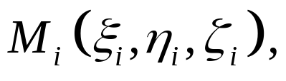
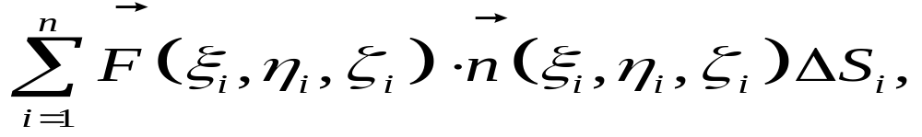
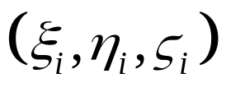

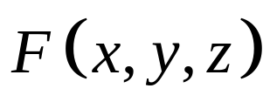
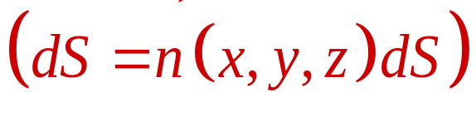
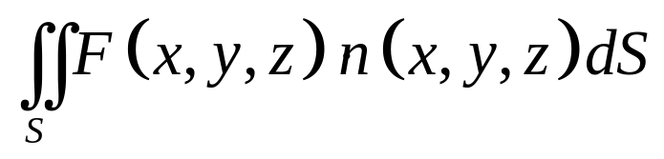
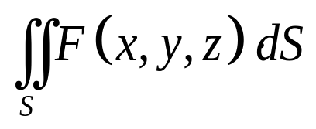
第二型曲面积分的定义
设S是一个分片光滑的双侧曲面,
在S上选定了一侧,记选定一侧
的单位法向量为
假设在S上给定了一个向量函数
将 S 分割成 n 个不相重叠的小曲面片
在 上任取一点
作和式
令 是 中直径的最大者，
若和式对Ｓ的任意一种分割及中间点
的任意的选取，当 时总有极限，
则称此极限
为向量函数
在Ｓ所指定一侧上的第二型曲面积分，
也称为对坐标的曲面积分.记为
或
其中F (x,y,z) 叫做被积函数， S叫做积分曲面.

Slide 12
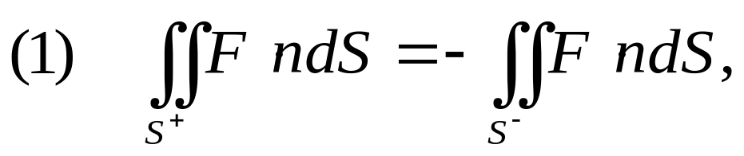
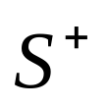
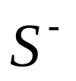
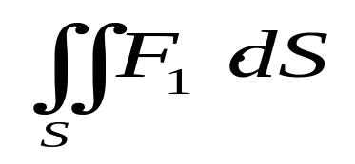
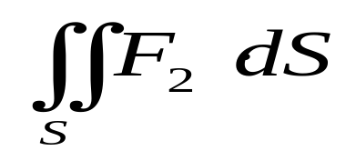
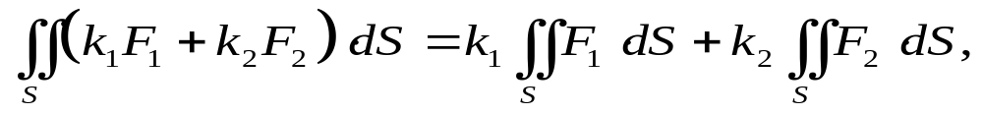
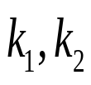
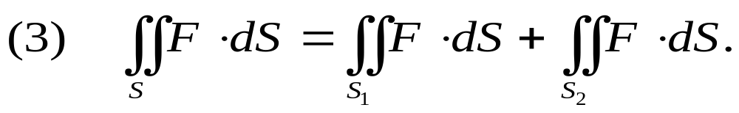

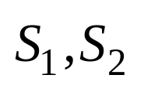
第二型曲面积分的性质
其中 与 为同一个曲面的两个相反的定向.
(2) 若积分 与 存在, 则
其中 为任意常数．
其中 由互不重叠的两个曲面 组成．
其中性质(1)是第二型曲面积分和第一型曲面积分的根本区别.

Slide 13
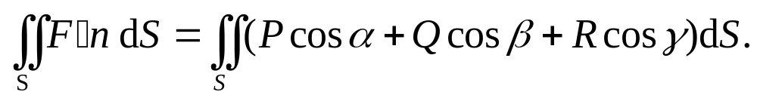

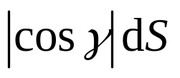




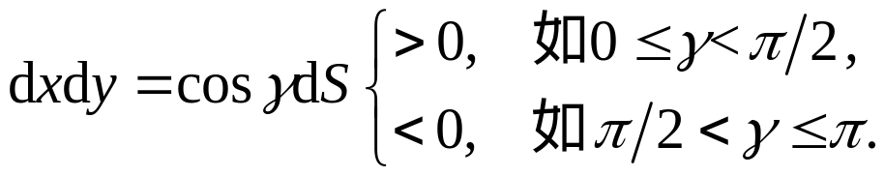

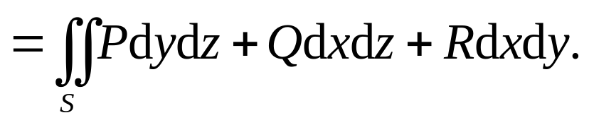
第二型曲面积分的第一型曲面积分形式和坐标形式
设F(x, y, z) ={P(x, y, z) , Q(x, y, z) , R(x, y, z)},曲面单位法向量为
n ={cosα , cosβ , cosγ},则化为第一型曲面积分形式;
n
由图可知, 就是dS在Oxy平面
z
上的投影的面积.由于 可正可负,我们
称 为 dS 有向面积,记为
y
dxdy
x
(坐标形式)

Slide 14
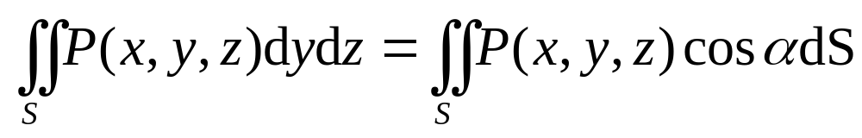
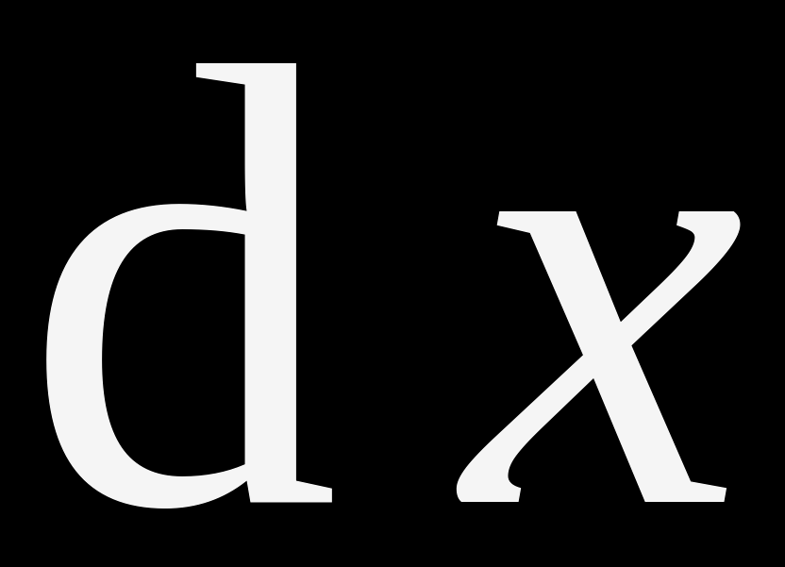
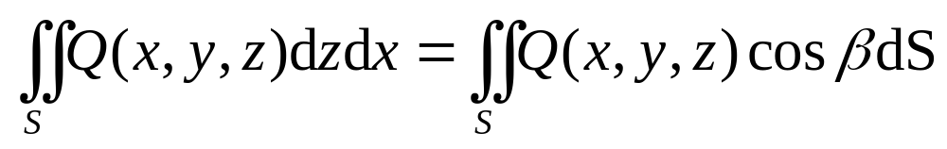

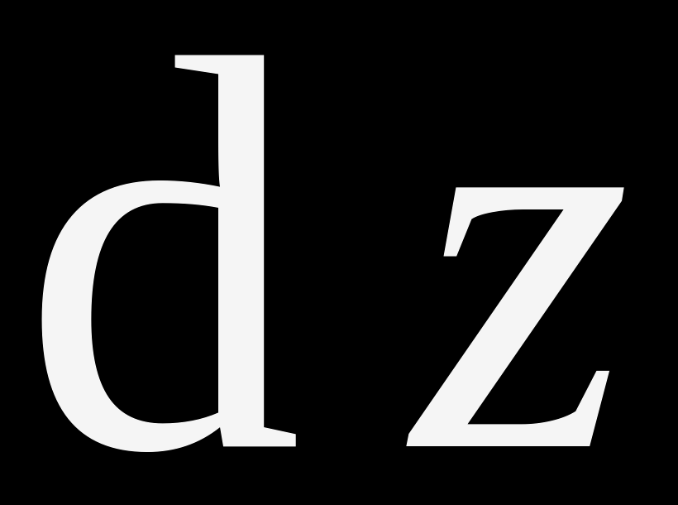
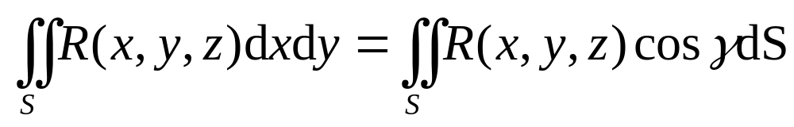
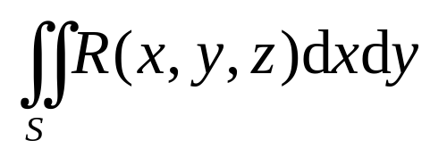
坐标分量形式的第二型曲面积分:
S
设 是空间内一个光滑的曲面，n ={cosα , cosβ , cosγ}是其上
的单位法向量，F(x, y, z) ={P(x, y, z) , Q(x, y, z) , R(x, y, z)}是确
定在S上的向量场．则
并分别称为P在曲面S上对坐标y、z的曲面积分， Q在曲面S上对
坐标z、x的曲面积分，R 在曲面S上对坐标y、z的曲面积分．
第二型曲面积分和二重积分的区别:(以 为例)
(1)被积函数为三元函数,其点(x,y,z)约束在S上取值;
(2) dxdy可 正可负,其符号由曲面法向量指向确定.

Slide 15
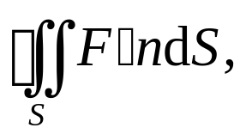
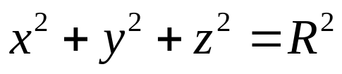







二、第二型曲面积分的计算法
方法1. 化第二型曲面积分为第一型曲面积分.
设F(x, y, z) ={P(x, y, z) , Q(x, y, z) , R(x, y, z)},曲面单位法向量为
n ={cosα , cosβ , cosγ},则
例1. 求
其中S为球面 的外侧,
解: 由题意,在球面任意点(x,y,z)的法向量应取(x,y,z),故单位
法向量为
即
于是

Slide 16



二、第二型曲面积分的计算法
方法2. 化第二型曲面积分为二重积分
设积分曲面 由方程z=z(x, y)给出， 在xOy面上的投影区域为
D_{xy}，函数z=z(x, y)在D_{xy}上具有一阶连续偏导数，被积函数
R(x, y, z)在Σ 上连续，则有
其中如果取曲面的上侧则积分前带正号，如果取曲面的下侧则积
分前带负号．(上正下负)
这是因为

Slide 17


二、第二型曲面积分的计算法
方法2. 化第二型曲面积分为二重积分
设积分曲面 由方程z=z(x, y)给出， 在xOy面上的投影区域为
D_{xy}，函数z=z(x, y)在D_{xy}上具有一阶连续偏导数，被积函数
R(x, y, z)在 上连续，则有
其中如果取曲面的上侧则积分前带正号，如果取曲面的下侧则积
分前带负号．
(上正下负)
这是因为

Slide 18

二、第二型曲面积分的计算法
方法2. 化第二型曲面积分为二重积分
设积分曲面Σ由方程z=z(x, y)给出，Σ在xOy面上的投影区域为
D_{xy}，函数z=z(x, y)在D_{xy}上具有一阶连续偏导数，被积函数
R(x, y, z)在Σ上连续，则有
(上正下负)
其中如果取曲面的上侧则积分前带正号，如果取曲面的下侧则积
分前带负号．
类似地，如果Σ由x=x(y, z)给出，则有
(前正后负)
如果Σ由y=y(z, x)给出，则有
(右正左负)
问：如何确定积分前的符号？

Slide 19




在x≥0，y≥0的部分．
解 把有向曲面 Σ 分成以下两部分：
z
Σ₁和 Σ₂ 在xOy面上的投影区域都是
D _{x y} ：x²+y²≤1(x≥0, y≥0)．
O
y
x

Slide 20








z
在x≥0，y≥0的部分．(课本的例3)
解 把有向曲面Σ分成以下两部分：
Σ₁和Σ₂ 在xOy面上的投影区域都是
D _{x y} ：x²+y²≤1(x≥0, y≥0)．
O
y
思考: 下述解法是否正确:
由于曲面方向取球面外侧,故
x
根据对称性
注:课本上是”内侧”,

Slide 21








对更一般的情形,也有类似的公式,例如假定曲面由方程
确定,这时曲面S上点(x,y,z)处的法向量为 其中取”+”
号时法向量指向上侧,取” —”时法向量指向下侧.单位法向量为
于是
另一方面 ,于是
(8.10)

Slide 22




类似可得,当曲面S的方程为 时,有
(8.11)
当S取右侧时,上式右端二重积分取”+”号,取左侧时取负” —”.
当曲面S的方程为 时,有
(8.12)
当S取前侧时,上式右端二重积分取”+”号,
取后侧时取负” —”.
注意公式中变量字母的轮换规则:

Slide 23











例3. 求第二型曲面积分
其中S为上半球面 的上侧.(课本的例2)
解: 这里
又易算得
又S在Oxy平面上的投影D为圆: 取上半球面的上侧,故

Slide 24








例4 求曲面积分
其中S是立方体: 的边界面外侧.
解 把有向曲面 分成以下六部分：
₁：x=a (0≤y≤a, 0≤z≤a)的前侧；
z
₂：x=0 (0≤y≤a, 0≤z≤a)的后侧；
₃：y=a (0≤z≤a, 0≤x≤a)的右侧；
a
₄：y=0 (0≤z≤a, 0≤x≤a)的左侧；
₅：z=a (0≤x≤a, 0≤y≤a)的上侧；
₆：z=0 (0≤x≤a, 0≤y≤c)的下侧．
对曲面 其任意点上的法向量为
O
a
y
a
x

Slide 25










z
a
y
O
a
a
x

Slide 26









z
a
y
O
a
a
x
思考:若某一曲面在坐标面的投影为0,能否化简计算?

Slide 27









积分
的计算方法：
设光滑曲面取上侧,
是 S 上的连续函数, 则
注：
的计算，必须先将曲面
积分
表示成：
再代公式计算
说明:
如果积分曲面S 取下侧, 则
若曲面 S 是母线平行于 z 轴的柱面（垂直于 xy 坐标面）
则

Slide 28








积分
的计算方法：
将曲面 S 表示为
(前正后负)
若曲面 S 是母线平行于x轴的柱面（垂直于 yOz 坐标面）
则
积分
的计算方法：
将曲面 S 表示为
(右正左负)
若曲面 S 是母线平行于 y 轴的柱面（垂直于 zOx 坐标面）
则

Slide 29
概括为：
一代、二投、三定号
代： 将曲面的方程表示为二元显函数，然后代入
被积函数，将其化成二元函数
投： 将积分曲面投影到与有向面积元素（如dxdy）
中两个变量同名的坐标面上（如xoy 面）
定号： 由曲面的方向，即曲面的侧确定二重积分
的正负号
注
积分曲面的方程必须表示为单值显函数
否则分片计算，结果相加
②确定正负号的原则：
曲面取上侧、前侧、右侧时为正
曲面取下侧、后侧、左侧时为负

Slide 30

例5
Ω的整个表面的外侧，Ω={(x, y, z) |0≤x≤a，0≤y≤b，0≤z≤c }．
解 把有向曲面Σ分成以下六部分：
Σ₁：z=c (0≤x≤a, 0≤y≤b)的上侧；
z
Σ₂：z=0 (0≤x≤a, 0≤y≤b)的下侧；
Σ₃：x=a (0≤y≤b, 0≤z≤c)的前侧；
c
Σ₄：x=0 (0≤y≤b, 0≤z≤c)的后侧；
Σ₅：y=b (0≤x≤a, 0≤z≤c)的右侧；
Σ₆：y=0 (0≤x≤a, 0≤z≤c)的左侧．
除Σ₃、Σ₄外，其余四片曲面在
yO z 面上的投影为零，因此
O
b
y
a
x

Slide 31
例5
Ω的整个表面的外侧，Ω={(x, y, z) |0≤x≤a，0≤y≤b，0≤z≤c }．
解 把有向曲面Σ分成以下六部分：
Σ₁：z=c (0≤x≤a, 0≤y≤b)的上侧；
类似地可得
Σ₂：z=0 (0≤x≤a, 0≤y≤b)的下侧；
Σ₃：x=a (0≤y≤b, 0≤z≤c)的前侧；
Σ₄：x=0 (0≤y≤b, 0≤z≤c)的后侧；
Σ₅：y=b (0≤x≤a, 0≤z≤c)的右侧；
Σ₆：y=0 (0≤x≤a, 0≤z≤c)的左侧．
于是所求曲面积分为
(a+b+c)abc．
除Σ₃、Σ₄外，其余四片曲面在
yO z 面上的投影为零，因此
请自行再用简化方法
计算课本上的例4!

Slide 32












例6. 曲面积分
其中S是柱面
围立体边界曲面之外侧.
解: 曲面S有四个曲面 , , , 所组成,方程分别为
z
取上侧;
.3
取下侧;
取前侧;
取后侧.
O
1
由于 和 在Oyz和Ozx平面的投影为直线段,面积为0,
y
故 dydz = dzdx =0,于是
x

Slide 33







于是
又 和 在Oxy平面上的投影面积为0,因而dxdy=0,于是

Slide 34








补例
于平面z=0及z=2之间的部分的下侧．
解 由两类曲面积分之间的关系，可得
在曲面Σ上

Slide 35



补例
于平面z=0及z=2之间的部分的下侧．
解 由两类曲面积分之间的关系，可得
在曲面Σ上
_

Slide 36







第一型与第二型曲线(面)积分
的二点根本差异：
(1)
第一型线面积分的 不考虑方向，
并总取非负值；
第二型线面积分则不同，
曲线要定向,
曲面要定侧,
且微元是向量.
(2)
被积函数：
第一型积分为数量值函数
或
第二型为向量值函数(不排除有的分量为零)：

Slide 37
作业
习题8.5
2.
4.
6.
8.
10.

